Slide 1
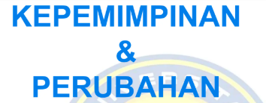

Slide 2
MATERI PEMBELAJARAN/POKOK BAHASAN
TEORI, KONSEP DAN MODEL KEPEMIMPINAN
KEPEMIMPINAN KONTINGENSIAL
TINJAUAN TEORITIK ATAS PENGAMBILAN KEPUTUSAN
INFORMASI DAN PENGAMBILAN KEPUTUSAN
KEPEMIMPINAN DALAM KONTEKS LINTAS BUDAYA
KEPEMIMPINAN, PENGAMBILAN KEPUTUSAN, DAN ANALISIS JARINGAN
KONTEKS KULTURAL DALAM PENGEMBANGAN SDM
KEPEMIMPINAN DAN BUDAYA ORGANISASI
KREATIVITAS DAN INOVASI
KEPEMIMPINAN DAN KERJASAMA TEAM
KEPEMIMPINAN DAN PERUBAHAN SOSIAL
KEPEMIMPINAN ETIS

Slide 3
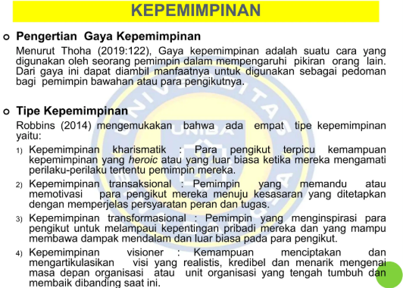
KEPEMIMPINAN

Slide 4
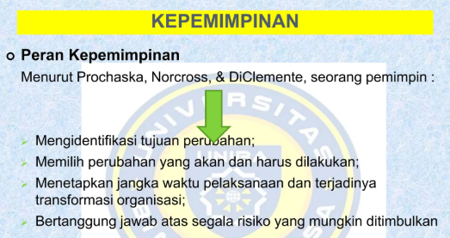
KEPEMIMPINAN

Slide 5
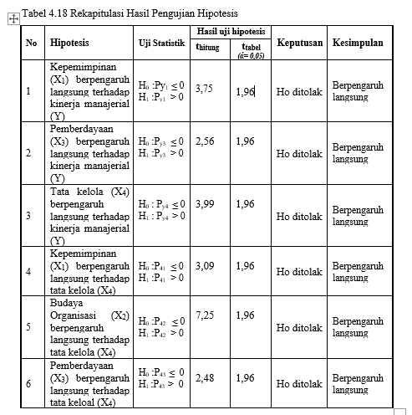

Slide 6
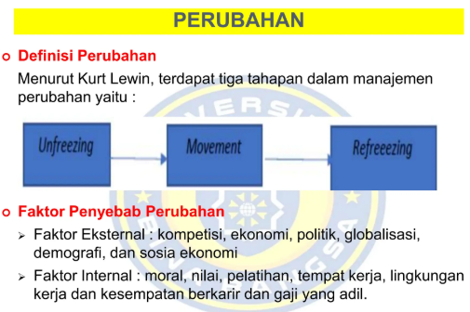
PERUBAHAN

Slide 7
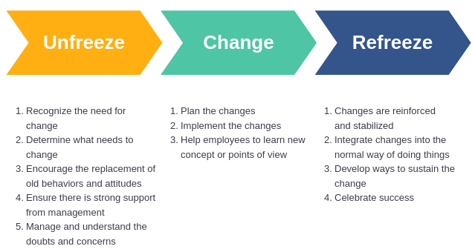

Slide 8
TAHAP PERUBAHAN DENAN LANGKAH-LANGKAH IMPLEMENTASI TERKAIT DENGAN KEBIJAKAN
TAHAP PENCAIRAN (UNFREEZING)
TAHAP PERUBAHAN (CHANGE)
TAHAP 3 – STABILISASI (REFREEZING )

Slide 9
TIGA TAHAP PERUBAHAN LEWIN
Model perubahan 3 tahap menggambarkan keadaan saat ini sebagai status quo. Ini menyajikan proses perubahan dan kemudian dimulai dengan perubahan yang diusulkan dan kemudian berkembang ke keadaan masa depan yang diinginkan.
Menurut Lewin, perubahan dalam organisasi dapat melalui tiga tahap dasar:

Slide 10
FASE 1: TAHAP PENCAIRAN (UNFREEZING) – MENCIPTAKAN
MOMENTUM UNTUK PERUBAHAN
Organisasi harus bangun dengan realitas baru, putus dengan masa lalu, dan mengakui bahwa cara lama dalam melakukan sesuatu tidak lagi dapat diterima. Akan sangat sulit bagi organisasi untuk menerima visi baru tentang masa depan sampai ia memisahkan diri dari struktur dan perilaku manajemen yang tidak lagi berfungsi dan akan berusaha dilanggar.
Perilaku atau sikap saat ini harus ditolak secara definitif atau tidak lagi diperkuat atau ditegaskan untuk jangka waktu tertentu.
Penolakan ini harus membangun rasa urgensi yang cukup untuk menghasilkan perubahan.
Ciptakan keamanan psikologis dengan mengurangi hambatan untuk berubah atau dengan mengurangi rasa takut akan kegagalan.

Slide 11
FASE 2: TAHAP PERUBAHAN (CHANGE) – MENUNJUKKAN ARAH PERUBAHANDAN
MENGIMPLEMENTASIKAN PERUBAHAN SEHINGGA ANGGO
MENGEMBANGKA SIKAP DAN PERILAKU BARU
Organisasi menciptakan dan memiliki visi masa depan dan mengintegrasikan langkah-langkah yang diperlukan untuk mencapai tujuan tersebut. Salah satu langkah pertama dalam mengatur perubahan adalah menyatukan seluruh organisasi di bawah visi yang kohesif. Visi ini tidak hanya mencakup beberapa pernyataan tentang misi, filosofi, dan tujuan strategisnya, tetapi juga dirancang untuk menguraikan dengan sangat jelas seperti apa organisasi idealnya di masa depan. Ini disamakan dengan “impian organisasi – menggunakan imajinasi untuk mendorong orang memikirkan kembali apa yang mungkin”.
Identifikasi dengan panutan. Artinya, cara paling efektif untuk mempelajari perspektif baru atau membentuk sikap baru adalah dengan melihat bagaimana orang lain melakukannya dan menggunakan orang tersebut sebagai panutan untuk mengembangkan sikap atau perilaku baru.
Memilih banyak informasi dari realitas objektif dan menyaring kompleksitas lingkungan untuk menemukan informasi tentang masalah tertentu seseorang.

Slide 12
TAHAP 3: PEMBEKUAN ULANG/ STABILISASI (REFREEZING) – MENSTABILKAN
PERUBAHAN
Karena sikap, praktik, dan kebijakan baru digunakan untuk mengubah perusahaan, mereka harus “dibekukan kembali” atau dipadatkan. Refreezing menstabilkan organisasi dalam keseimbangan baru untuk memastikan bahwa cara kerja baru tidak mudah berubah, dan memperkuat perilaku baru yang mendukung perubahan.
Memberi anggota kesempatan untuk menguji apakah sikap dan perilaku baru sesuai dengan situasi khusus mereka. Keikutsertaan awal anggota terhadap panutan mungkin minimal dan harus dipertahankan dengan dorongan.
Beri anggota kesempatan untuk menguji penerimaan dan penegasan sikap baru oleh orang lain yang memiliki hubungan signifikan dengannya. Sikap dan perilaku baru individu dapat dipertahankan agak lama karena anggota kelompok saling memperkuat satu sama lain.

Slide 13
TUJUAN MODEL PERUBAHAN LEWIN
Untuk pertumbuhan dan perubahan yang konstan, karena pertumbuhan perusahaan, perubahan permintaan konsumen atau kebijakan pemerintah, atau kemajuan teknologi.
Teori manajemen perubahan Lewin untuk membantu menjelaskan ketidakpastian dan penolakan perubahan yang mungkin dialami oleh semua karyawan dalam suatu organisasi.
Untuk membantu kekurangan/kurangnya kerja sama di antara karyawan dan ketidakpercayaan yang meluas terhadap proses yang belum terbukti merupakan hambatan umum untuk berubah.
Menuju berhasilnya bentuk bertransisi dari keadaan “saat ini” ke keadaan “diharapkan”, akan sangat membantu untuk menerapkan metode manajemen perubahan seperti teori Kurt Lewin.`

Slide 14
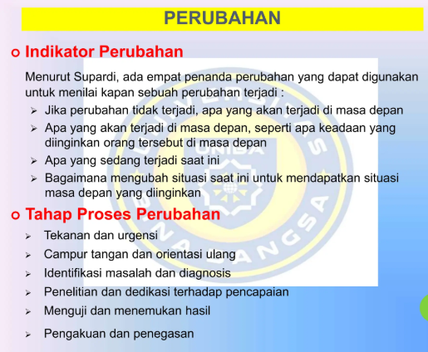
PERUBAHAN

Slide 15
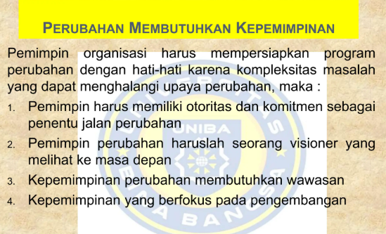
PERUBAHAN MEMBUTUHKAN KEPEMIMPINAN

Slide 16
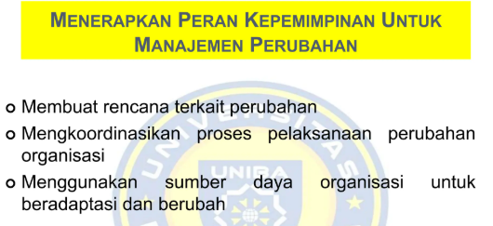
MENERAPKAN PERAN KEPEMIMPINAN UNTUK MANAJEMEN PERUBAHAN

Slide 17
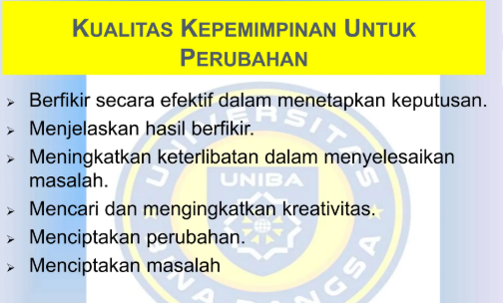
KUALITAS KEPEMIMPINAN UNTUK PERUBAHAN

Slide 18


